Slide 1
Mi fán terem a mágia?
A Magyar Teozófiai Társulat nyilvános előadása 2015.november 17.
Előadó: Nagyiday Adrienne

Slide 2
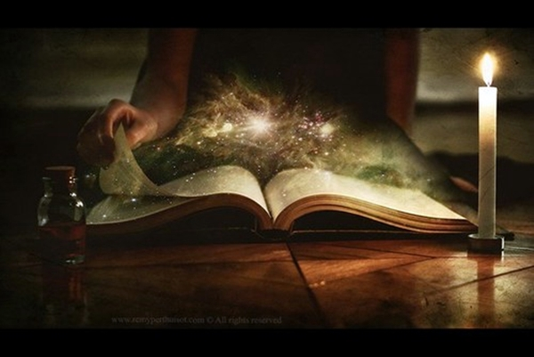
Bevezetés

Slide 3
A mágia fogalma
„A mágia erőt jelent, az ember lelkében rejlő határtalan energiát, amely iránya szerint fehér vagy fekete, erkölcsi megismerés vagy sötét tudás befolyásolja. A mágia az ember-Isten képmás legrejtélyesebb és legistenibb tulajdonsága… A világot a mágia teremtette meg. A mágia a Kozmikus Elméből kirobbanó nemző idea, ellenállhatatlan hatalommal telített képzeletvarázs, amely elgondolása tárgyát puszta tartalmával megeleveníti.
… A mágus harcos. Bármely irányba indul, a másik irány aktív ellenhatását idézi magára. A fekete mágia az önös irány, a hatalomnak, a szenvedélyek beteljesítésének erőszakos és időlegesen sikeres útja. Az egyéni érdek győzelme mások rovására. A fehér mágia (teomágia) az erőszak nélküli személytelenség ösvénye, küzdelem tökéletlen, mulandó, önös önmagunk ellen örök önvalónkért, amely egy a Tao-val.” (Szepes Mária: Szómágia)

Slide 4
A mágia fogalma
„Minden előre elhatározott cselekvés - mágia. Mindegy, hogy határozzuk meg a fogalmát, az eredmény attól még ugyanaz, működik… Lényegében bármely teremtmény bármely cselekedete mágia, olyan értelemben, ahogy a karma törvénye kimondja: változtat a világon. A mágia a világ megváltoztatására irányuló módszerek komplexuma.” (Mágiáról szóló jegyzet)
„Az egész Világmindenség nem más, mint Nagy Mágia.” (Tibeti Halottaskönyv)

Slide 5
A mágia fogalma
„A mágikus erő gyakorlása a természeti erők gyakorlása, de magasabb rendű a természet mindennapi funkcióinál… A mágia igenis egy tudomány, a természetben levő okkult erők és a látható és láthatatlan világot kormányzó törvények mélységes ismerete.” (H.P.Blavatsky)
„A.Bailey a fehér és fekete mágia közti különbséget úgy definiálja, mint a szándék kérdését. A személyiség fejlesztésére való koncentrálás és bármilyen erőnek a gyakorlása önző célok elérése érdekében fekete mágiát hoz létre, és még mélyebb belemerülésbe vezet a sűrű fizikai világba, és belekötődést az újraszületések kerekébe. A fehér mágus a szellemi és a közjó felé törekszik.” (T.Enciklopédia)

Slide 6
Vers a mágussá válás útjáról
„Bárki legyél is, aki a természet legtitkosabb bugyraiba kívánsz bemerészkedni, fogadd meg tanácsom:
Ha azt, amit keresel, nem találod meg magadban, akkor azt soha meg nem találod magad körül sem.
Ha nem ismered meg saját lakhelyed fölényét, felsőbbségét, miért keresel felsőbbrendűséget más dolgokban?
Ó, Ember, ismerd meg önmagad! Benned, magadban van elrejtve a Kincsek Kincse.”

Slide 7
A tudás hatalom
„Több komoly oka van annak, hogy a mágia tanulmányozása, kivéve általános filozófiáját, nem valósul meg sem Európában, sem Amerikában. A mágia gyakorlatát az összes tudományok között a legnehezebb elsajátítani. Egy az egymillióhoz az aránya annak, hogy fizikailag, erkölcsileg és lelkileg valaki gyakorló mágussá válhasson, és talán egy a tízmillióból rendelkezik csak mindhárom tulajdonsággal, amely szükséges munkája befejezéséhez.
A mágia a leginkább hatalomféltő háziasszony – nem tűr ellenfelet. Más tudományokkal ellentétben a formulák elméleti ismerete mentális képességek és lelki erők nélkül teljesen használhatatlan a mágiában. Ha valaki tanulmányozni szeretné, teljes lélekkel és testtel át kell adnia magát a misztikus tudományoknak.”
„Azt embert, akit rabságban tartanak a szenvedélyei vagy a világias előítéletei, semmiképpen sem lehet beavatni, tökéletesednie kell, vagy soha nem fogja elérni, és nem lehet Adeptus, mert ez a szó olyan személyt jelöl, aki az akarattal és munkával érte el, amit elért.” (Eliphas Lévi)

Slide 8
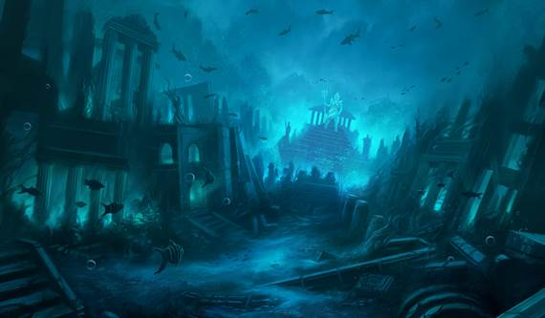
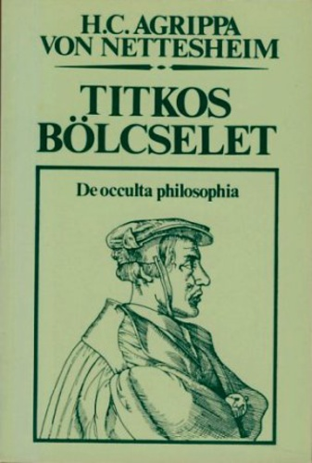
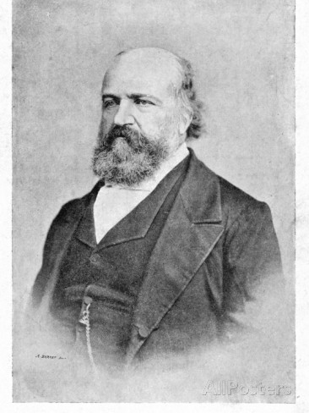
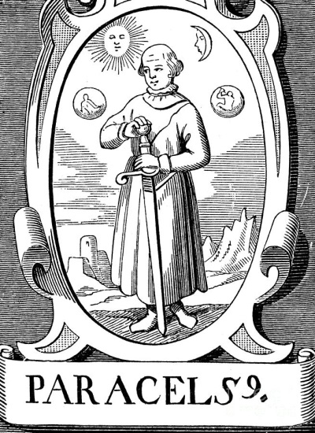
Történeti rész
Atlantisz titokzatos leánya
Elveszett kulcsok
A hallgatás pecsétje
Agrippa, Paracelsus, Eliphas Levi
Philosophia occulta, A magas mágia dogmája és rituáléja

Slide 9
A mágia válfajai
Ceremoniális (költészet, zene, hang, szellem kiváltotta extázison keresztül hat)
Demonomágia (a láthatatlan világ megszemélyesített energiáit állítja munkába)
Akarat (az akarat okkult hatalommá sűrített erejét használja)
Asztrál (indulatok, vágyképek pokoli tüzével vonz)
Atlantiszi (makrokozmosz csillagászati erőforrásait hívja a mágus szolgálatába)

Slide 10
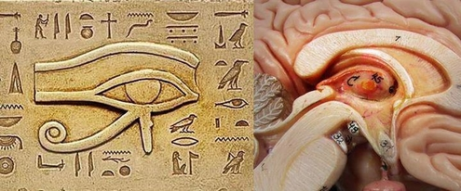
A tobozmirigy
A 3. szem maradványának revitalizálása
Életre kelthető
Nehézség: kitartáshiány, akaratgyengeség

Slide 11
Ceremoniális mágia
pompázatos külsőségek
ébrenlét és álom közötti mámorszerű állapot (Atlantiszban közvetlen kapcsolat, az ókorban már csak a képlet és segédeszközök)
asztrológia
segédeszközök

Slide 12
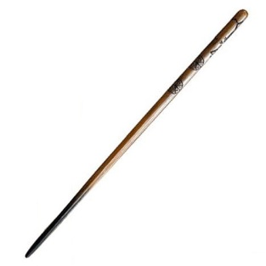
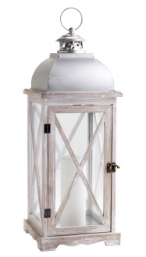
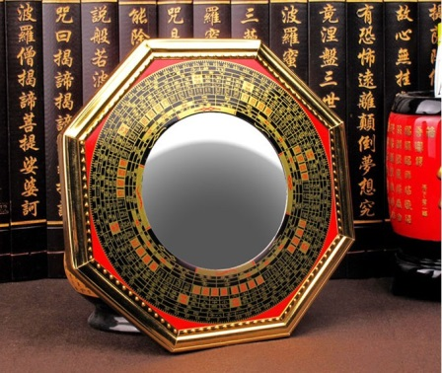
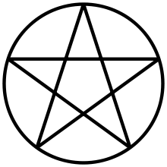
Segédeszközök
Nemcsak fizikai eszköz, hanem egy-egy pszichikai képességet jelenít meg.
varázspálca (akarat szimbóluma) - óriási akarat
asztrálkard (szenvedély) - kormányozható szenvedélyek
mágikus tükör (harmadik szem) - revitalizált 3. szem
kabalisztikus lámpa (szellem) - bölcsesség
pentagram (örök isteni törvények) - örökérvényű törvények ismerete

Slide 13
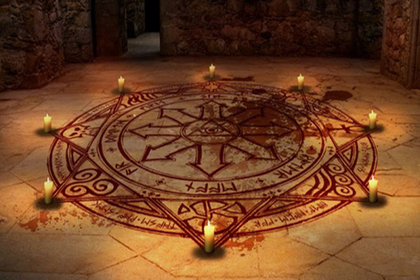
Segédeszközök 2.
Szerszámok elkészítése és avatása
Anyaguk és lényegük
Titkos jelképek
Varázskör lényege
A négy elemi próbatétel (bátorságpróba, lelki magatartás: tetterő, kitartás, meg nem hátráló lendület) és a szertartás
Előkészületek (önbehangolás) a mágikus operációra

Slide 14
Eliphas Lévi komoly figyelmeztetése
„Az okkult tudomány operációi nem veszélytelenek. Aki nem áll az abszolút értelem alapján, szilárd talajon, azt őrületbe vihetik. Túlfeszíthetik az idegrendszert és rettenetes, gyógyíthatatlan betegségeket okozhatnak. Az operáció közben hirtelen ijedelem agyvérzést és rögtöni halált is eredményezhet.
Ezért nem figyelmeztethetünk eléggé ideges természetű egyéneket, nőket, fiatalembereket és olyanokat, akik nincsenek szokva ahhoz, hogy önmagukon tökéletesen uralkodjanak, hogy tartózkodjanak ilyen műveletekben való részvételtől.
Sohase engedjetek a kíváncsi kérésnek a produkcióval való meggyőzés érdekében. Az embereket a legcsodálatosabb produkció sem fogja meggyőzni, s mindent a még le nem leplezett apparátusra magyaráznak ki…
Sohase dicsekedjetek tetteitekkel, még ha halottakat támasztottatok is életre.
Féljetek az üldöztetéstől!
Mindazok a mágusok, akik műveiket a nép szájára bízták, erőszakos halált haltak és többen … öngyilkosságra lettek kényszerítve.
A mágusnak visszavonultan, majdnem megközelíthetetlenségben kell élnie.”

Slide 15
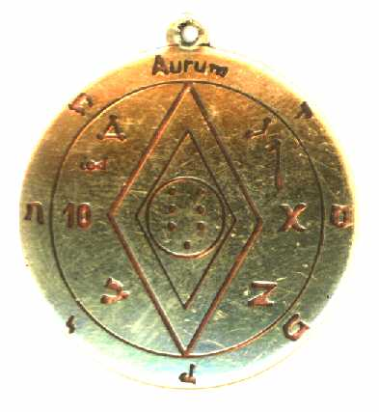
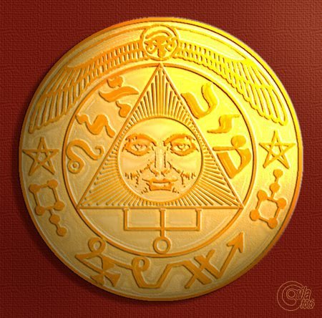
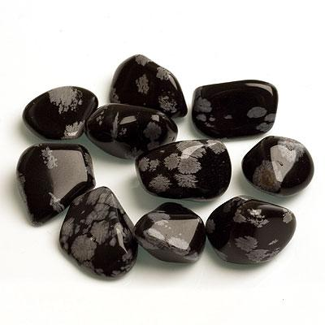
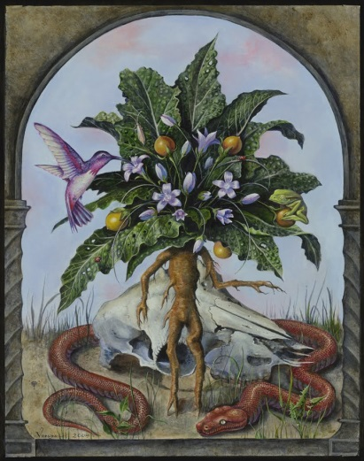
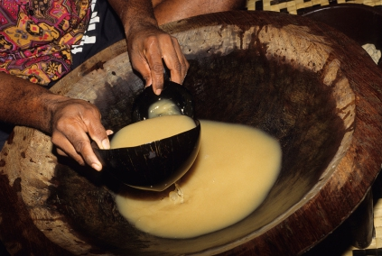
További segédeszközök
Amulettek és talizmánok
Talizmánok fajtái:
- Bolygótalizmánok
- Pszichikai akkumulátorok
- Szimbolikus talizmánok
A talizmánok kifejtett hatásának lényege: élő mágnes
Pantagram
A mágikus italok
A ceremóniák szerepe: extázis, egy dimenzióval magasabbra

Slide 16
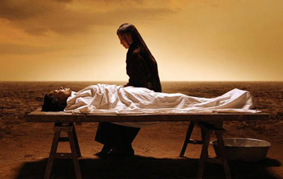
Mágikus műveletek
Távolba hatás, hullámhossz beállítás (képzelőerő, személyes tárgyak stb…)
Nekromantia személyi magnetizmuson keresztül

Slide 17
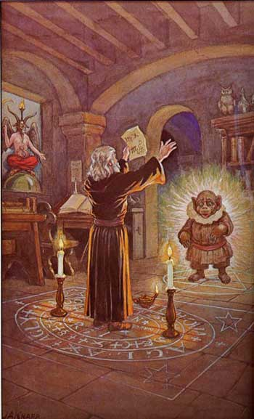
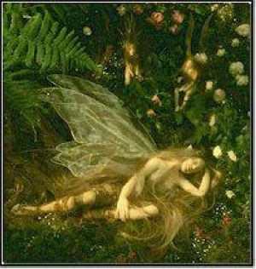
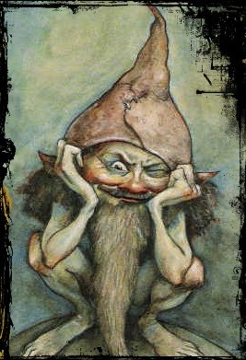
Demonomágia
dr. Faust története
A természetszellemeket (elementálokat) megidéző mágus
Földből a gnómok (szatír, pán, driádok, erdei öregapók) Vízből az undinék (nerejdák, sellők, tengeri szűzek)
Tűzből a szalamandrák (gyík, páncélos tűzalakok)
Levegőből a szilfek (tündérek, könnyed, változékony lények)

Slide 18
Akaratmágia
Akaraterő
Idegerő
Klauzura
Gondolaterő
Imagináció (az akarat iránytűje)
Akaratátvitel (sem szóval sem tettel nem működik közre)
Érzelem átvitel (Aki tüzet akar gyújtani, annak tüzet kell gyújtania… Mantrák, varázsdal szövegek, ismétlés)
A mágikus akarat egyenletes, erőlködésmentes kívánság koncentráció, amelybe a lélek vitális energiái ömlenek.
Akarj szívósan, erősen, minden energiáddal és irányíts akaratod sugarát egy kiválasztott pontra!

Slide 19
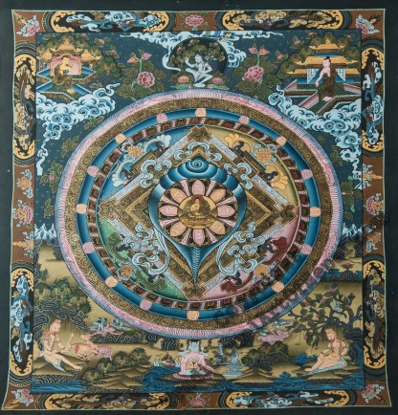
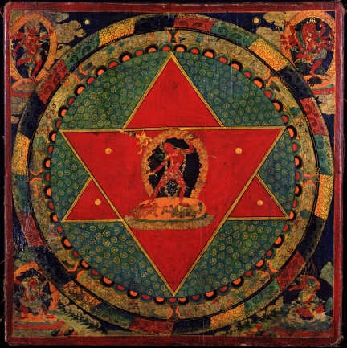
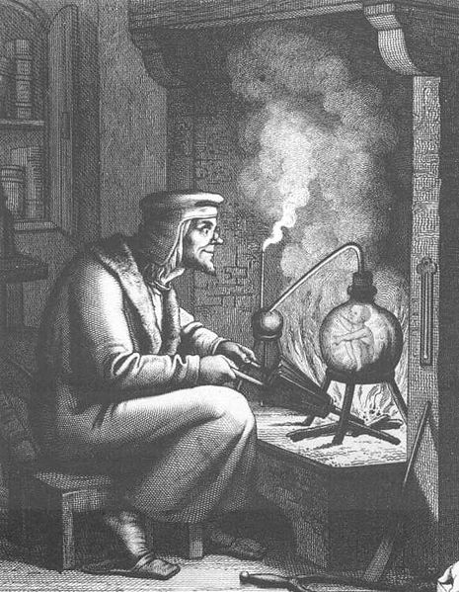
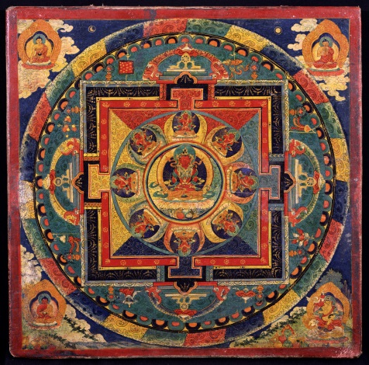
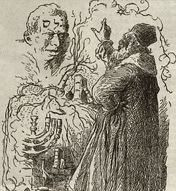
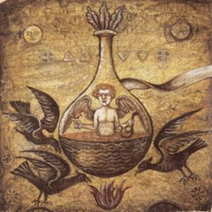
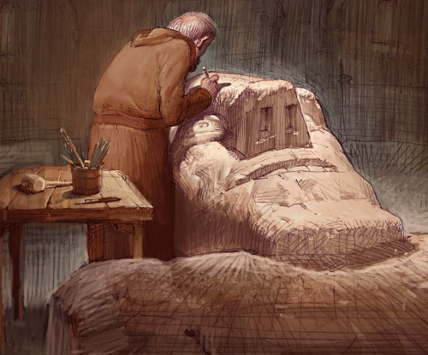
Akaratmágia
Ideogenezis
Figurák avatása (mag, érzelem, zárás)
Élőlény létrehozása
Mandalák és kylkhórok
(Tibet, India - hétköznapi célokon túlmutatnak. A teremtés mágikus voltát szemléltetik.)
Gólem és Homunkulus (európai alkímiában, Löw rabbi és Paracelsus)
Mágikus támadás és védelem

Slide 20
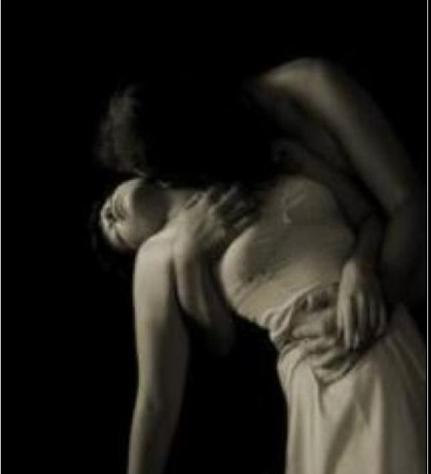
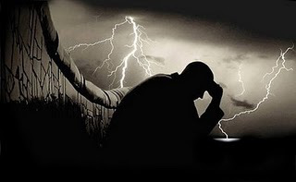
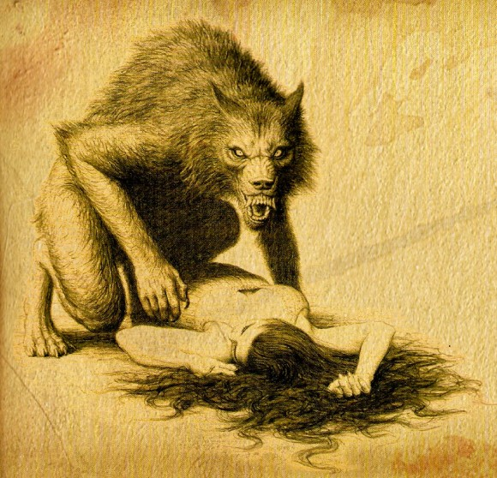
Asztrálmágia
Extázis
Érzéshullámok intenziválása
Asztráltest kiküldése
Viasz-szobor, képvarázs (hasonmás készítés, preparáció tárggyal, majd rituális cselekedetek)
Táv-vámpirizmus
Szerelmi varázslat
Vérfarkas

Slide 21
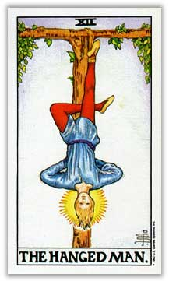
Kabbalisztikus mágia
Tarot mágia, a 22 héber betű elmélete és a tarot kártya szimbólumai, a 22 pozitura
Mágikus erőközpontok hullámhosszai (ugyanúgy életre keltették, mint a tibetiek a khylkorokat)
Meditáció a szimbólumokon
Kabbalisztikus jóga embrió-póza

Slide 22
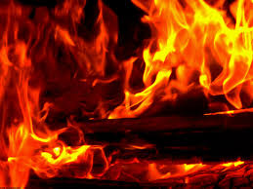
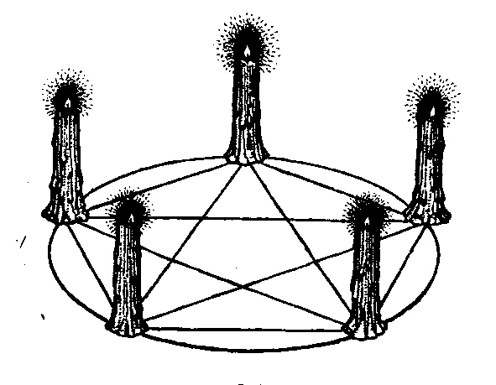
Kabbalisztikus mágia - Az élő tűz szerepe
A tűz elriasztja a sötétség démonait, és a fáklyatűz, mint szimbólum is hordozója a mennyi fénynek…
„A tűz nyílt lángjában, mint valami kohóban, világ erői ömlenek egymásba, melyen keresztül transzcendens szférák lakói tudnak erőhatások útján manifesztálódni. Az áldozati tűz lángja kémiai anyagok atomjait szórja széjjel, s a túlsó part lakói ezeket a szabad atomkötegeket transzformálódásuk pillanatában felhasználhatják.”

Slide 23
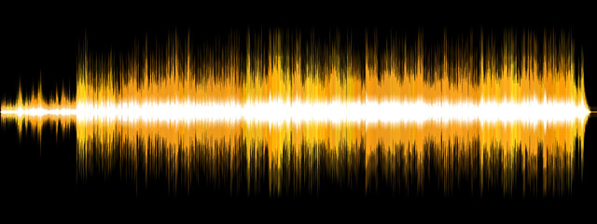
Atlanti mágia
3. szem, Akasha
Az elemek fölötti uralom mágiája (régi mitoszok titánjai)
(Ram – tűz, Vam – víz, Lam – föld, Pam – levegő – Ham – világéter)
Energialavina
Materiális formák uralma a mágikus hangon keresztül
Világ teremtése mágikus hanggal – rendszerré alkotás – irányítás,fenntartás, pusztulás

Slide 24
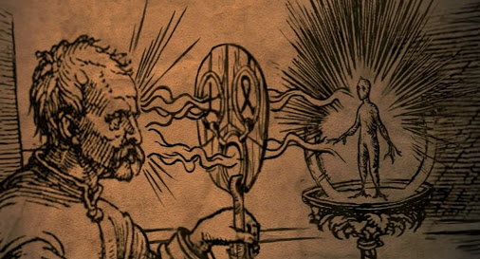
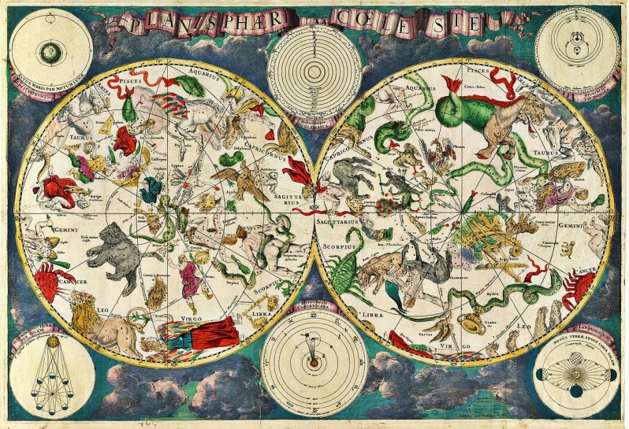
Az atlanti mágia
Alkímiája: a teremtés makrokozmikus utánzása, a szellem anyaggá változásánák, és az anyag szellemmé szublimálásának misztériuma
„Tégelyed mellett elmélkedve, jusson eszedbe az a másik teremtés, mikor a Föld sötétségbe burkolódzott, s csak az Úr lelke lebegett a vizek felett.”
(Megérteni a látható teremtést és a saját lelkéből kivetett szikrával rekonstruálni.)
Az alkimista a teremtés misztikus leutánzását végzi.
Atlantiszban: mágikus kísérletek az élő anyaggal…
Csillagászat – asztrozófia. Kozmikus testek egymásra hatásának tudománya. Minden bolygónak lelke van, hatásaik a különféle síkokon. A kozmikus ember ideája. Az egész látható Univerzum egy hatalmas élőlény. Mágikus építmények: piramis, szfinx, kozmikus templomok

Slide 25
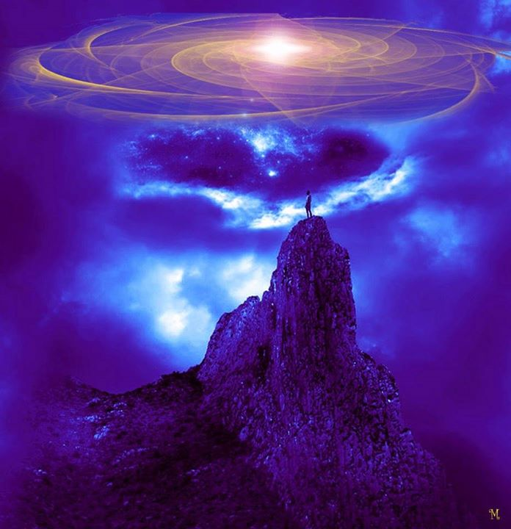
Az atlanti mágia
Analógia-tan, befelé a mikrokozmoszba, leszállás az „Alvilágba”
Csak a legmagasabb szándékú valóság-megismerés vezethet…
Sejtemlékezéssel a legősibb rétegekig
Elemekkel való azonosulás – elemek feletti uralom kulcsa
Én vagyok a Föld!, …a Tenger!, 3.) a Villámlás! 4.) Én vagyok a Tér!
A kozmikus öntudat megszerzése

Slide 26
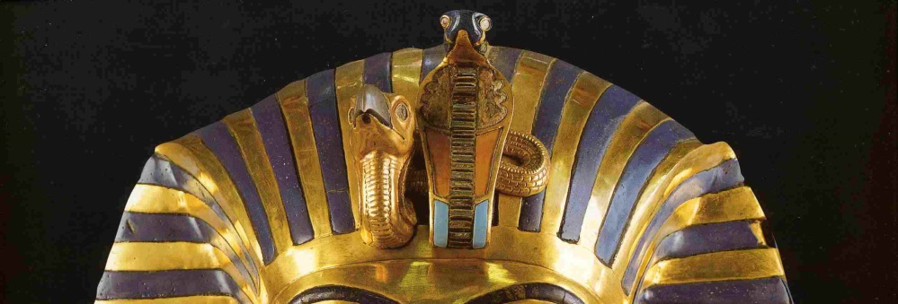
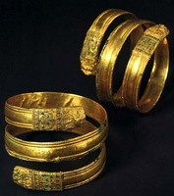
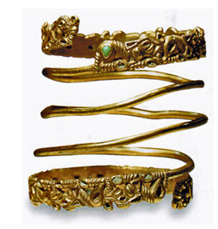
Erőforrások
Elektromosság. Naturális áramforrások, fémkombinációk – istenszobrok, öltözet, tökéletes miliő
Periodikusan ismétlődő rituálék, lényeg az ismétlés, után-mondás, az idea fenntartása, a körfolyamatok építő ereje
Erősítő berendezések (arany kígyó, régi fejdíszek, kargyűrűk, spiráltekercsek)

Slide 27
Az íratlan törvény
A mágia íratlan törvénye, hogy mindent újra fel kell fedezni, különben használhatatlan lesz a számunkra. A mágia minden tégláját darabonként kell összehordani, s a nagy szintézis évtizedekig tartó, fáradhatatlan munka eredménye.

Slide 28
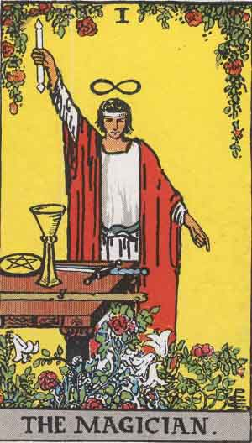
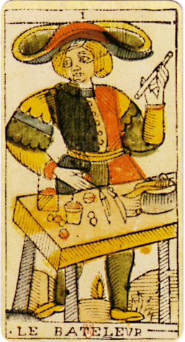
A Mágus
Tarot 1. lapja

Slide 29
Köszönet!

